Slide 1
模式识别与机器学习 Pattern Recognition & Machine Learning

Slide 2
第九讲 强化学习
本节学习目标
明确强化学习与监督学习的区别
掌握强化学习的基本概念，理解其理论基础
掌握有环境模型的预测与控制方法
能够熟练运用至少两种基于值函数的无环境模型控制方法
能够熟练运用至少一种基于策略的无环境模型控制方法
第九讲 强化学习

Slide 3
第九讲 强化学习
目录
基本概念与理论基础
规划：有环境模型的预测与控制
无环境模型的控制：基于值函数
无环境模型的控制：基于策略
第九讲 强化学习

Slide 4
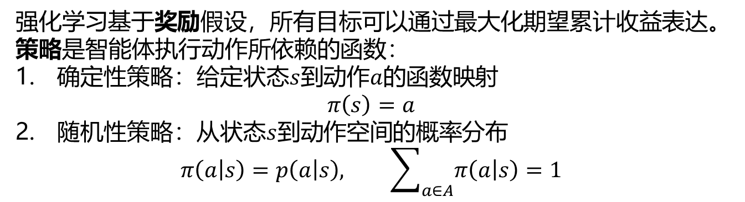
基本概念与理论基础
常用概念
状态-动作-奖励序列：
强化学习基于奖励假设，所有目标可以通过最大化期望累计收益表达。策略是智能体执行动作所依赖的函数：
确定性策略：给定状态$s$到动作$a$的函数映射
$$π\left(s\right)=a$$
随机性策略：从状态$s$到动作空间的概率分布
$$π\left(a | s\right)=p\left(a | s\right), \sum_{a∈A}{π\left(a | s\right)=1}$$
第九讲 强化学习

Slide 5
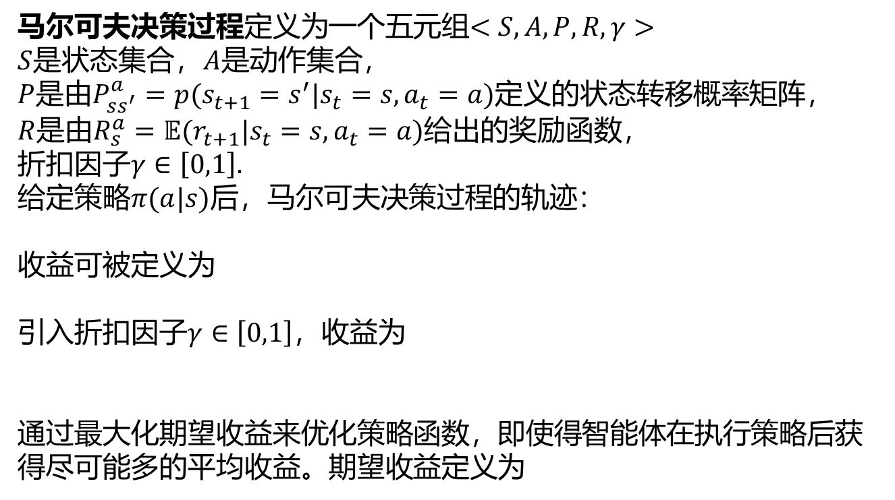
基本概念与理论基础
马尔可夫决策过程定义为一个五元组$<S,A,P,R,γ>$
$S$是状态集合，$A$是动作集合，
$P$是由$P_{ss^{′}}^{a}=p(s_{t+1}=s^{′}|s_{t}=s,a_{t}=a)$定义的状态转移概率矩阵，
$R$是由$R_{s}^{a}=𝔼(r_{t+1}|s_{t}=s,a_{t}=a)$给出的奖励函数，
折扣因子$γ∈\left[0,1\right].$
给定策略$π(a|s)$后，马尔可夫决策过程的轨迹：
收益可被定义为
引入折扣因子$γ∈\left[0,1\right]$，收益为
通过最大化期望收益来优化策略函数，即使得智能体在执行策略后获得尽可能多的平均收益。期望收益定义为
第九讲 强化学习

Slide 6
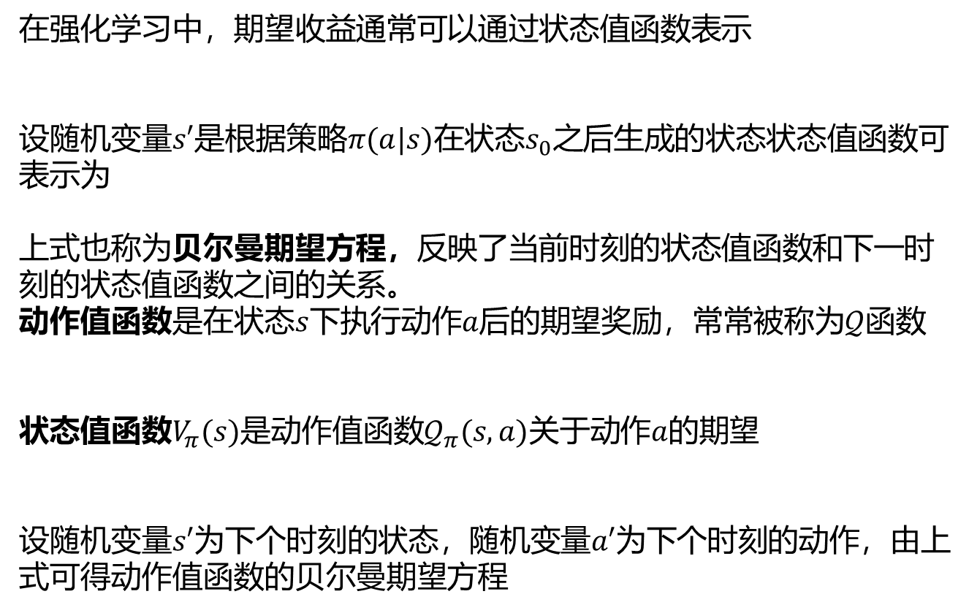
基本概念与理论基础
在强化学习中，期望收益通常可以通过状态值函数表示
设随机变量$s′$是根据策略$π(a|s)$在状态$s_{0}$之后生成的状态状态值函数可表示为
上式也称为贝尔曼期望方程，反映了当前时刻的状态值函数和下一时刻的状态值函数之间的关系。
动作值函数是在状态$s$下执行动作$a$后的期望奖励，常常被称为$𝒬$函数
状态值函数$V_{π}(s)$是动作值函数$𝒬_{π}(s,a)$关于动作$a$的期望
设随机变量$s′$为下个时刻的状态，随机变量$a′$为下个时刻的动作，由上式可得动作值函数的贝尔曼期望方程
第九讲 强化学习

Slide 7
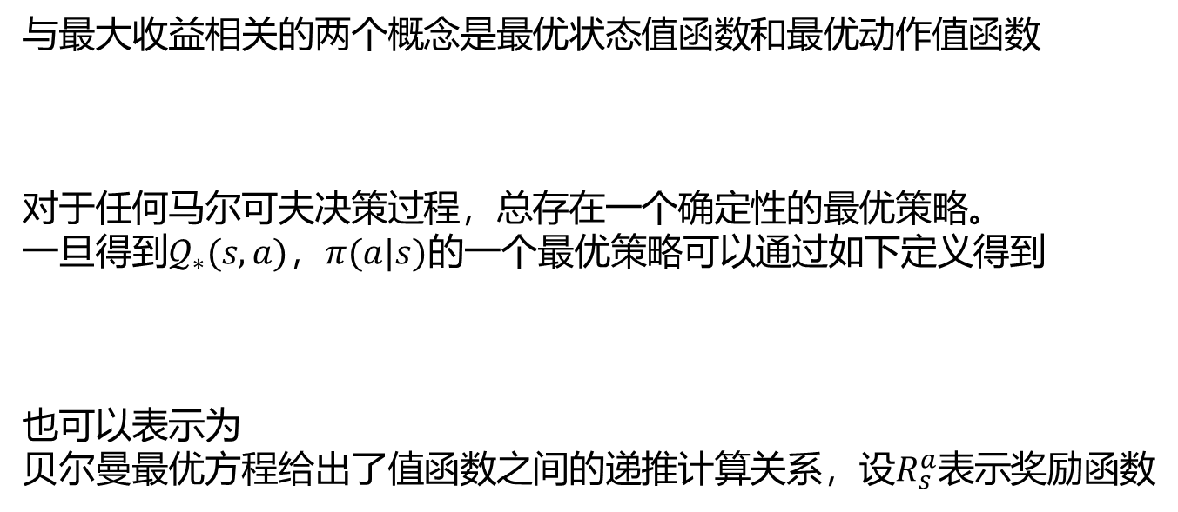
基本概念与理论基础
与最大收益相关的两个概念是最优状态值函数和最优动作值函数
对于任何马尔可夫决策过程，总存在一个确定性的最优策略。
一旦得到$𝒬_{∗}(s,a)$，$π(a|s)$的一个最优策略可以通过如下定义得到
也可以表示为
贝尔曼最优方程给出了值函数之间的递推计算关系，设$R_{s}^{a}$表示奖励函数
第九讲 强化学习

Slide 8
第九讲 强化学习
目录
基本概念与理论基础
规划：有环境模型的预测与控制
策略迭代
值迭代
无环境模型的控制：基于值函数
无环境模型的控制：基于策略
第九讲 强化学习

Slide 9
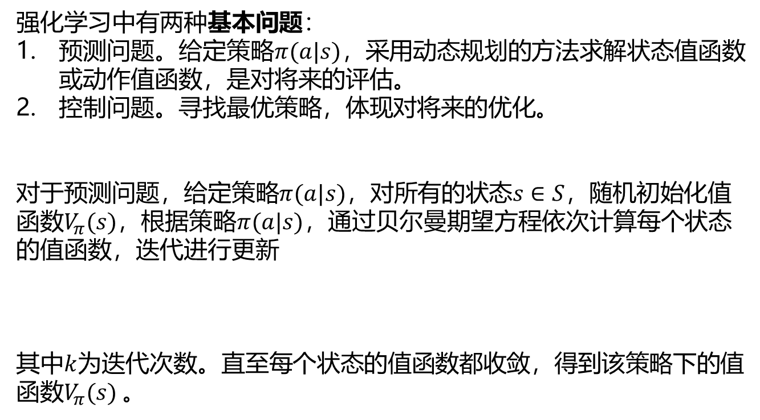
规划：有环境模型的预测与控制
强化学习中有两种基本问题：
预测问题。给定策略$π(a|s)$，采用动态规划的方法求解状态值函数或动作值函数，是对将来的评估。
控制问题。寻找最优策略，体现对将来的优化。
对于预测问题，给定策略$π(a|s)$，对所有的状态$s∈S$，随机初始化值函数$V_{π}(s)$，根据策略$π(a|s)$，通过贝尔曼期望方程依次计算每个状态的值函数，迭代进行更新
其中$k$为迭代次数。直至每个状态的值函数都收敛，得到该策略下的值函数$V_{π}(s)$。
第九讲 强化学习

Slide 10
规划：有环境模型的预测与控制
第九讲 强化学习

Slide 11
规划：有环境模型的预测与控制
第九讲 强化学习

Slide 12
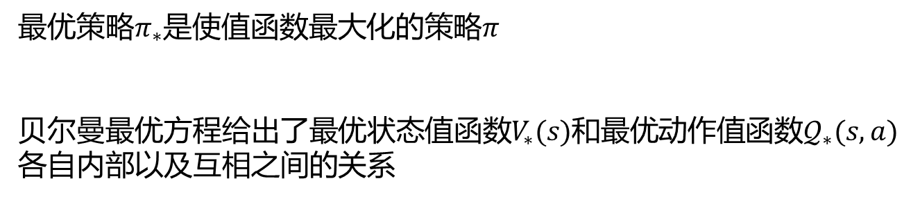
规划：有环境模型的预测与控制
值迭代
最优策略$π_{∗}$是使值函数最大化的策略$π$
贝尔曼最优方程给出了最优状态值函数$V_{∗}(s)$和最优动作值函数$𝒬_{∗}(s,a)$各自内部以及互相之间的关系
第九讲 强化学习

Slide 13
规划：有环境模型的预测与控制
第九讲 强化学习

Slide 14
规划：有环境模型的预测与控制
表14-1 策略评估、策略迭代、值迭代三种方法的比较
问题 | 思想 | 算法
预测 | 根据给定策略，由贝尔曼期望方程迭代更新值函数。 | 策略评估
控制 | 随机初始化策略，交替根据贝尔曼期望方程更新值函数和根据值函数改进当前策略两个步骤。 | 策略迭代 （策略评估+贪婪策略改进）
控制 | 使用贝尔曼最优方程更新值函数。 | 值迭代
第九讲 强化学习

Slide 15
第九讲 强化学习
目录
基本概念与理论基础
规划：有环境模型的预测与控制
无环境模型的控制：基于值函数
蒙特卡洛控制
时序差分控制：SARSA
基于Q学习的异常策略控制
基于Q学习的深度Q网络控制
无环境模型的控制：基于策略
第九讲 强化学习

Slide 16
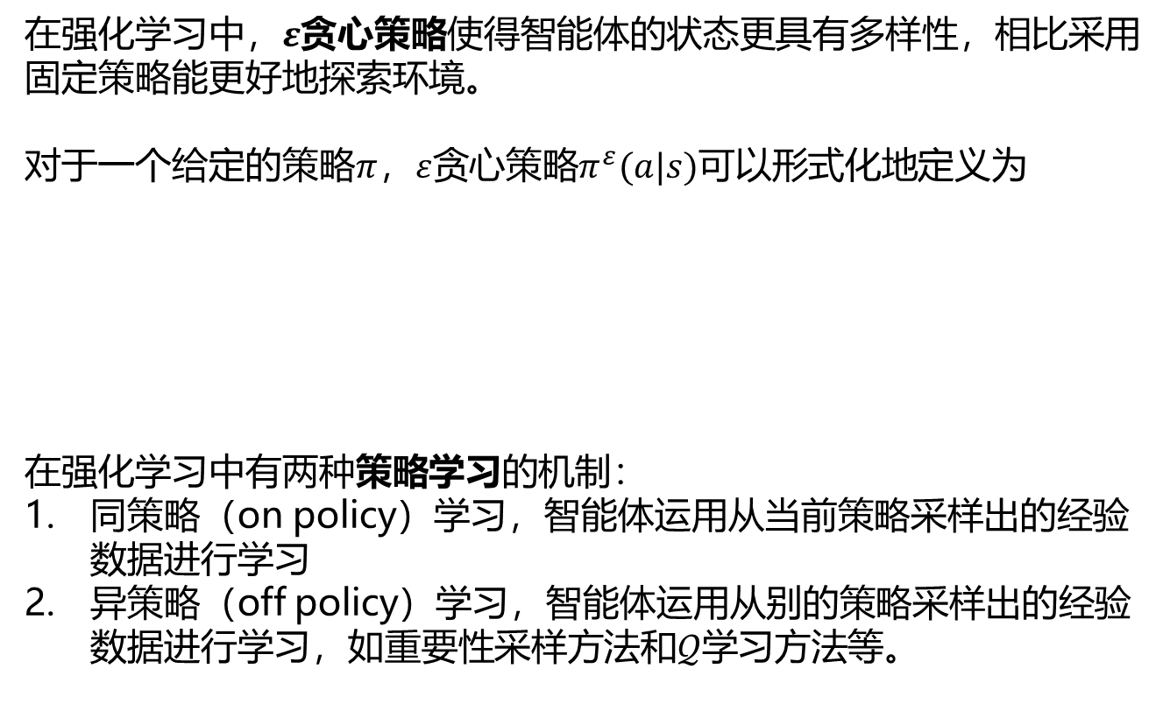
无环境模型的控制：基于值函数
在强化学习中，$ε$贪心策略使得智能体的状态更具有多样性，相比采用固定策略能更好地探索环境。
对于一个给定的策略$π$，$ε$贪心策略$π^{ε}(a|s)$可以形式化地定义为
在强化学习中有两种策略学习的机制：
同策略（on policy）学习，智能体运用从当前策略采样出的经验数据进行学习
异策略（off policy）学习，智能体运用从别的策略采样出的经验数据进行学习，如重要性采样方法和$𝒬$学习方法等。
第九讲 强化学习

Slide 17
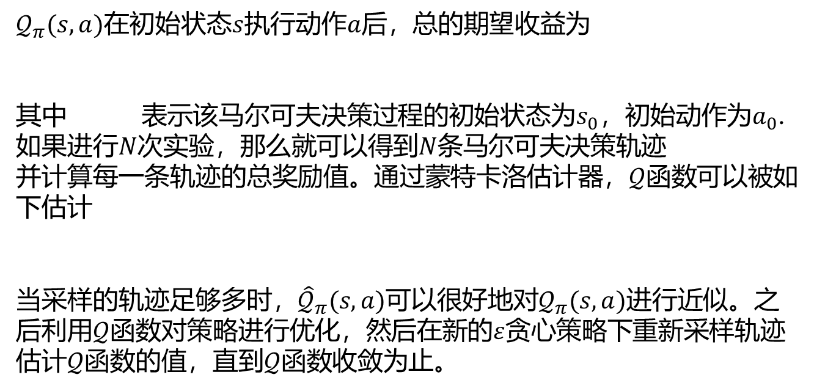
无环境模型的控制：基于值函数
蒙特卡洛控制
$𝒬_{π}(s,a)$在初始状态$s$执行动作$a$后，总的期望收益为
其中 表示该马尔可夫决策过程的初始状态为$s_{0}$，初始动作为$a_{0}$.
如果进行$N$次实验，那么就可以得到$N$条马尔可夫决策轨迹
并计算每一条轨迹的总奖励值。通过蒙特卡洛估计器，$𝒬$函数可以被如下估计
当采样的轨迹足够多时，${\hat{𝒬}}_{π}(s,a)$可以很好地对$𝒬_{π}(s,a)$进行近似。之后利用$𝒬$函数对策略进行优化，然后在新的$ε$贪心策略下重新采样轨迹估计$𝒬$函数的值，直到$𝒬$函数收敛为止。
第九讲 强化学习

Slide 18
时序差分控制：SARSA

Slide 19

基于$𝒬$学习的异策略控制
第九讲 强化学习

Slide 21
第九讲 强化学习
目录
基本概念与理论基础
规划：有环境模型的预测与控制
无环境模型的控制：基于值函数
无环境模型的控制：基于策略
蒙特卡洛策略梯度法和REINFORCE算法
行动者-评论者算法
第九讲 强化学习

Slide 22

无环境模型的控制：基于策略
蒙特卡洛策略梯度法和REINFORCE算法
设要最大化起始状态的期望收益
其中定义 为
的子序列。
强化学习的目标 关于$θ$的梯度推导如下
第九讲 强化学习

Slide 23

无环境模型的控制：基于策略
由于轨迹$\tilde{τ}$的概率为 ，其中初始状态概率$p(s_{0})$和状态转移概率$p(s_{t}|s_{t−1},a_{t−1})$与参数$θ$无关，$∇_{θ}\log{p_{θ}(\tilde{τ})}$可以分解为
其中$∇_{θ}\log{π_{θ}(a_{t}|s_{t})}$被称为分值函数（Score Function）。
于是，目标函数 关于策略函数参数$θ$的梯度可以表示如下
对于策略梯度方法，采用蒙特卡洛采样的方式对轨迹的期望进行近似。采样轨迹 ，则目标函数 关于参数$θ$的梯度
第九讲 强化学习

Slide 24

无环境模型的控制：基于策略
这是蒙特卡洛策略梯度法的基本思想，其中运用了每个回合在初始状态的收益$G^{\left(n\right)}(τ)$。直观上看，如果期望收益大，则会增加轨迹中所有动作的概率。
对于时刻$t$， ，上式可写为
第九讲 强化学习

Slide 25
无环境模型的控制：基于策略
第九讲 强化学习

Slide 26
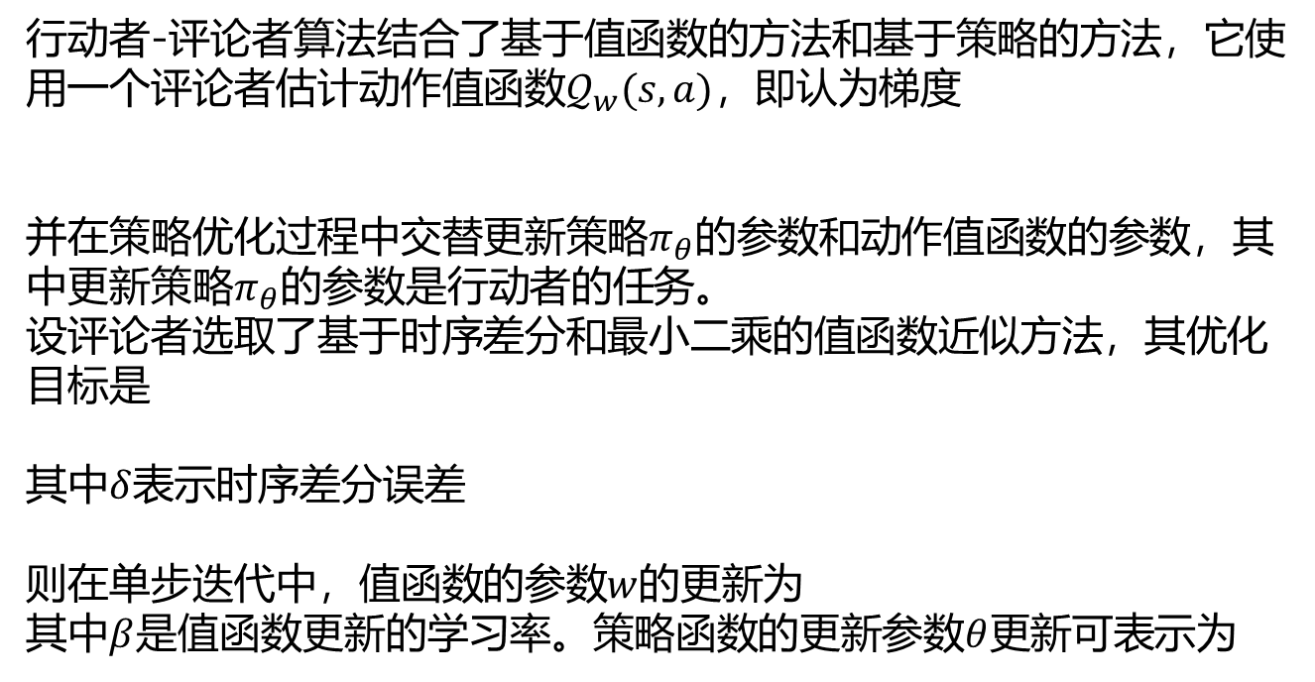
无环境模型的控制：基于策略
行动者-评论者算法
行动者-评论者算法结合了基于值函数的方法和基于策略的方法，它使用一个评论者估计动作值函数$𝒬_{w}(s,a)$，即认为梯度
并在策略优化过程中交替更新策略$π_{θ}$的参数和动作值函数的参数，其中更新策略$π_{θ}$的参数是行动者的任务。
设评论者选取了基于时序差分和最小二乘的值函数近似方法，其优化目标是
其中$δ$表示时序差分误差
则在单步迭代中，值函数的参数$w$的更新为
其中$β$是值函数更新的学习率。策略函数的更新参数$θ$更新可表示为
第九讲 强化学习

Slide 27
无环境模型的控制：基于策略
第九讲 强化学习

Slide 28
参考文献
Sutton R S, Barto A G. Reinforcement Learning: An Introduction[M]. Cambridge, MA: MIT Press, 2018.
Sutton R S. Learning to Predict by the Methods of Temporal Differences[J]. Machine Learning, 1988, 3(1): 9-44.
Rummery G A, Niranjan M. On-Line Q-learning Using Connectionist Systems[R]. Cambridge England: Cambridge University Engineer Department, 1994.
Watkins C J, Dayan P. Q-learning[J]. Machine Learning, 1992, 8(3): 279–292.
Williams R J. Simple Statistical Gradient-Following Algorithms for Connectionist Reinforcement Learning[J]. Machine Learning, 1992, 8(3-4): 229-256.
Konda V R, Tsitsiklis J N. Actor-Critic Algorithms[C]//Advances in Neural Information Processing Systems. Cambridge, MA: MIT Press, 2000: 1008-1014.
第九讲 强化学习

